Slide 2
Nội dung
Giới thiệu tổng quan
Các lý thuyết và giải thuật
Thực nghiệm giải thuật trên phần mềm
Thiết kế sơ đồ khối
Hiện thực các khối xử lý
Đánh giá thực nghiệm và so sánh hiệu năng
Demo
Tổng kết

Slide 3
1. Giới thiệu tổng quan
Đề tài: Hiện thực ứng dụng phát hiện vạch kẻ đường, vạch kẻ ô đỗ xe, vạch trắng chỉ đường,... thông qua hình ảnh thu được từ camera, từ đó xử lý trên nền tảng vi xử lý (hoặc FPGA) nhằm cung cấp thông tin cho hệ thống tự lái.
Mục tiêu: Mục tiêu chính của đồ án là ứng dụng những kĩ thuật phát hiện cạnh/góc để áp dụng vào một vấn đề trong thị giác máy tính. Đó là thông qua sử dụng camera để phát hiện vạch kẻ làn đường. Đây là một ứng dụng rất quan trọng trong các hệ thống tự lái.
Phần cứng: Nhóm chọn hiện thực trên ESP32-CAM và FPGA Zedboard dòng ZYNQ-7000 của Công ty Xilinx.

Slide 4
2. Các lý thuyết và giải thuật
Gaussian blur
Giới thiệu và lý thuyết
Xử lý ảnh giai đoạn đầu giúp phân biệt các điểm nổi bật trong ảnh, có vai trò quan trọng trong đánh giá cấu trúc và đặc tính của các mục trong một ảnh. Và, cạnh là một trong những đặc tính đó. Do đó, Gaussian blur được dùng làm mờ ảnh để loại bỏ nhiễu và tăng độ chính xác khi tìm cạnh.
Việc ứng dụng Gaussian Blur cho một hình cũng chính là tính tích chập (Convolution) hình đó với hàm Gaussian.
Biến đổi Fourier của một Gaussian là một Gaussian khác, việc áp dụng Gaussian blur có tác dụng làm giảm các thành phần tần số cao của hình ảnh.

Slide 5


2. Các lý thuyết và giải thuật
Gaussian blur
Tính chất
Hàm Gaussian tại mọi điểm trên hình ảnh sẽ khác 0. Trong thực tế, các pixel ở xa hơn 3σ ảnh hưởng không đáng kể để được coi là 0. Do đó, có thể bỏ qua các pixel nói trên.
Một chương trình xử lý ảnh chỉ cần tính toán một ma trận với các kích thước [6σ] x [6σ] ([...] là hàm trần) để đảm bảo một kết quả đủ gần với kết quả thu được của toàn bộ phân phối Gauss.

Slide 6
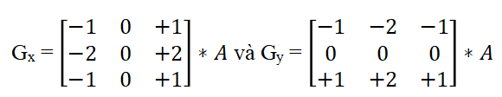


2. Các lý thuyết và giải thuật
Phương pháp Sobel
Toán tử Sobel là một toán tử trong phương pháp Gradient.
Toán tử Sobel sử dụng hai mặt nạ nhân chập 3*3 theo hướng x, y để xấp xỉ đạo hàm bậc nhất Gx, Gy:
Nói cách khác, gradient tại điểm tâm trong một lân cận được tính theo bộ tách Sobel:
Sử dụng thông tin này, chúng ta cũng có thể tính toán hướng của gradient :

Slide 7
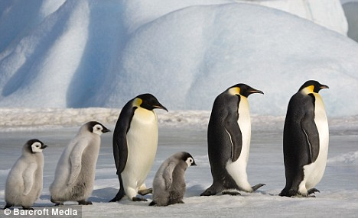
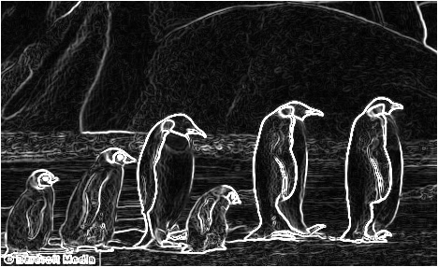
2. Các lý thuyết và giải thuật
Tác động của bộ lọc Sobel
Như nhóm đã đề cập, Sobel là một trong những phương pháp mà chúng ta có thể áp dụng để thu được các góc/cạnh của hình ảnh:

Slide 8
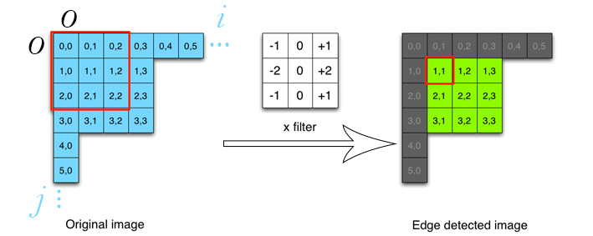
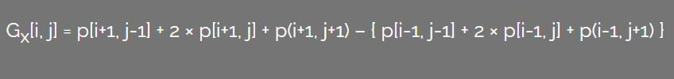
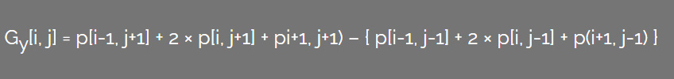
2. Các lý thuyết và giải thuật
Tác động của bộ lọc Sobel
Áp dụng bộ lọc Sobel và tính công thức G_{y} và G_{x} (dựa trên các điểm ảnh (pixels)):
Với việc ghi nhớ những lưu ý này, bây giờ chúng ta có thể tính toán các công thức tham số cần thiết để áp dụng bộ lọc Sobel:

Slide 9
2. Các lý thuyết và giải thuật
Hough Line Transform
Ý tưởng
• Dựa trên kết quả phát hiện cạnh để tiến hành phát hiện đường thẳng.
• Trên mỗi pixel thuộc cạnh được phát hiện, lần lượt thử các phương trình đường thẳng đi qua pixel đó. Pixel cạnh đó sẽ cho thêm 1 giá trị vào ma trận thống kê.
• Duyệt hết các pixel cạnh lọc theo một giá trị ngưỡng được xác định trước trên ma trận thống kê. Từ đó, lấy được các phương trình đường thẳng có trong ảnh.
• Cuối cùng vẽ các đường thẳng đó lên ảnh.

Slide 10
2. Các lý thuyết và giải thuật
Hough Line Transform
Lý thuyết
Hough Transform là một kỹ thuật phổ biến để phát hiện bất kỳ hình dạng nào, có thể biểu diễn hình dạng đó dưới dạng toán học. Nó có thể phát hiện hình dạng ngay cả khi nó bị hỏng hoặc bị bóp méo.
Phương trình đường thẳng trong không gian ảnh
Mapping giữa không gian ảnh và không gian Hough

Slide 11
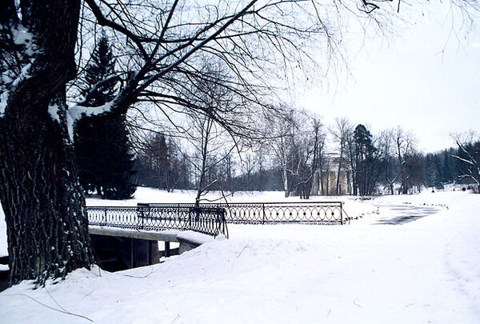
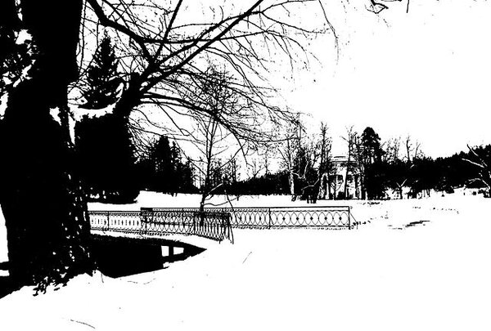
3. Thực nghiệm giải thuật trên phần mềm
1. Phân ngưỡng ảnh (threshold)
1.1 Các điểm ảnh cô lập có thể đại diện cho các vạch kẻ đường
Từ một hình ảnh thang độ xám, phân ngưỡng ảnh có thể được sử dụng để tạo hình ảnh nhị phân, cô lập các điểm ảnh (pixels) đại diện cho các làn đường. Từ đó, có thể loại bỏ những thứ gây khó khăn cho việc phát hiện làn đường.

Slide 12
3. Thực nghiệm giải thuật trên phần mềm
1. Phân ngưỡng ảnh (threshold)
1.2. Các bước phân ngưỡng ảnh
• Chuyển đổi khung hình video từ không gian màu BGR sang HLS.
• Thực hiện giải thuật Sobel edge detection trên kênh L (độ đậm nhạt) của hình ảnh để phát hiện sự gián đoạn rõ nét trong cường độ pixel dọc theo trục x và y của khung hình video.
• Thực hiện phân ngưỡng nhị phân trên kênh S (bão hòa) của khung hình video.
• Thực hiện phân ngưỡng nhị phân trên kênh R (sắc độ) của khung hình video BGR ban đầu.
• Thực hiện thao tác bitwise AND để giảm nhiễu trong ảnh do bóng đổ và các biến thể của màu khi xe chạy trên đường.

Slide 13
3. Thực nghiệm giải thuật trên phần mềm
2. Cách thức hoạt động của quá trình chuyển đổi phối cảnh
lane_obj.plot_roi(plot=True) - xác định ROI (khu vực quan tâm)
warped_frame = lane_obj.perspective_transform(plot=True) – chuyển đổi phối cảnh sang hình chữ nhật
3. Xác định các điểm ảnh làn đường
histogram = lane_obj.calculate_histogram(plot=True)
4. Kỹ thuật cửa sổ trượt (Sliding Windows) để phát hiện điểm ảnh trắng
left_fit, right_fit = lane_obj.get _lane_line_indices_sliding _windows(plot=True)
5. Phát hiện vạch kẻ đường
lane_obj.get_lane_line_previous_window(left_fit, right_fit, plot=True)

Slide 14
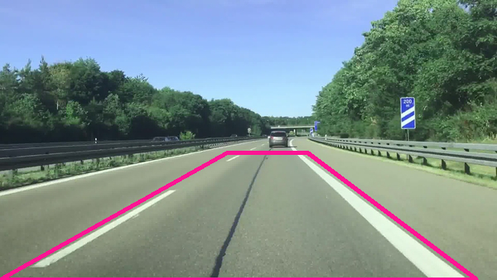
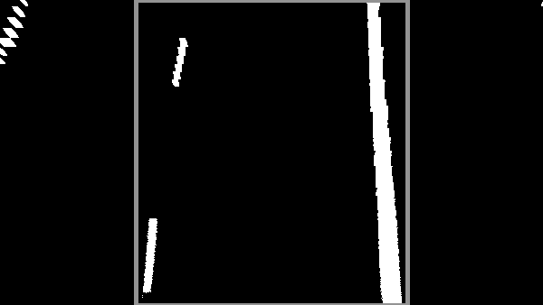
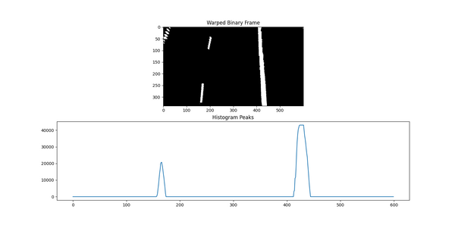
3. Thực nghiệm giải thuật trên phần mềm

Slide 15
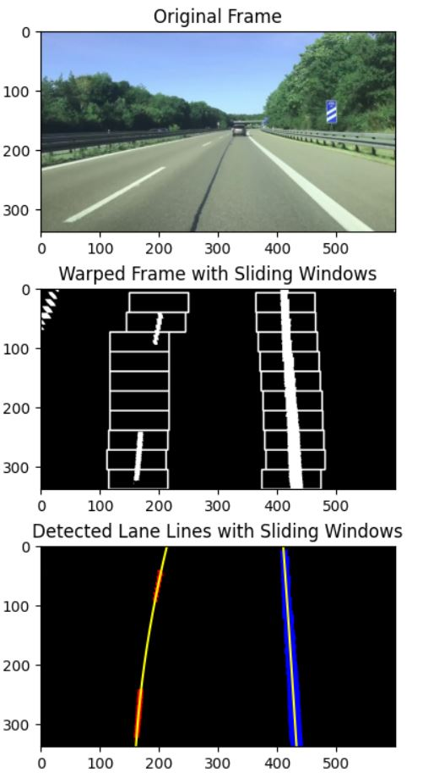
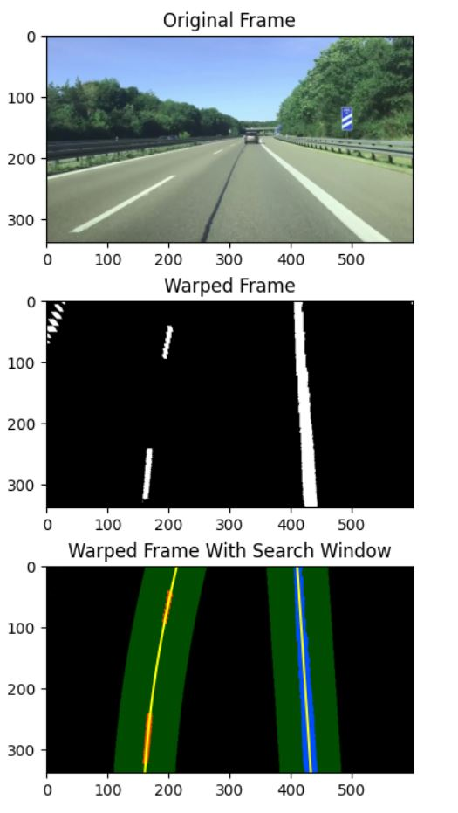
3. Thực nghiệm giải thuật trên phần mềm

Slide 16
3. Thực nghiệm giải thuật trên phần mềm
6. Lớp phủ màu làn đường đang đi trên hình ảnh gốc
frame_with_lane_lines = lane_obj.overlay_lane_lines(plot=True)
7. Tính toán độ cong làn đường
lane_obj.calculate_curvature(print_to_terminal=True)
8. Tính độ lệch tâm
lane_obj.calculate_car_position(print_to_terminal=True)
9. Hiển thị kết quả cuối cùng
frame_with_lane_lines2 = lane_obj.display_curvature_offset(frame=frame_with_lane_lines, plot=True)

Slide 17
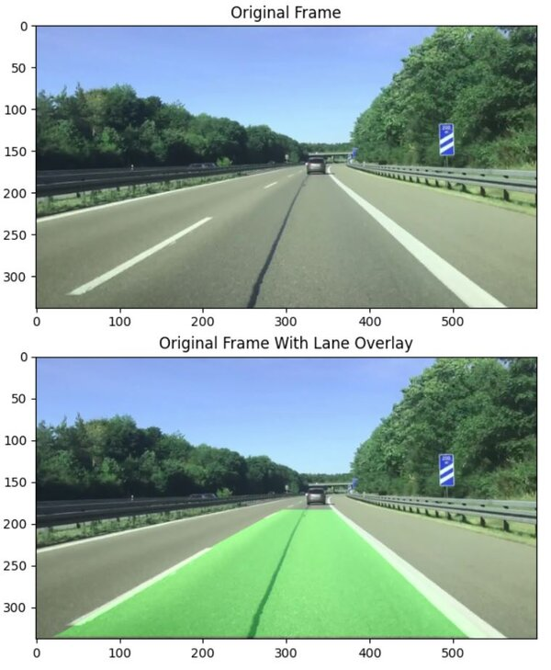
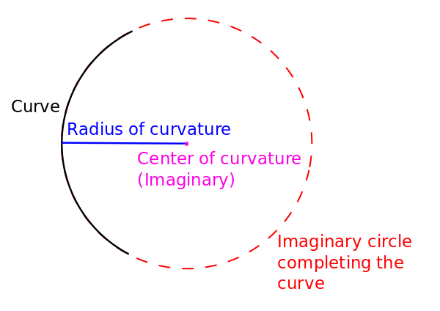
3. Thực nghiệm giải thuật trên phần mềm

Slide 18
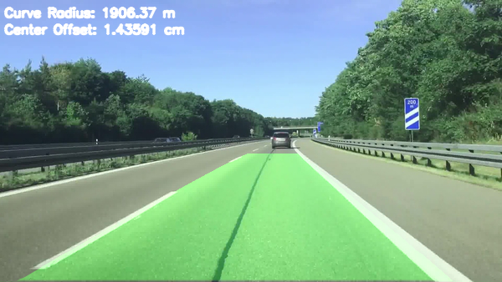
3. Thực nghiệm giải thuật trên phần mềm

Slide 19
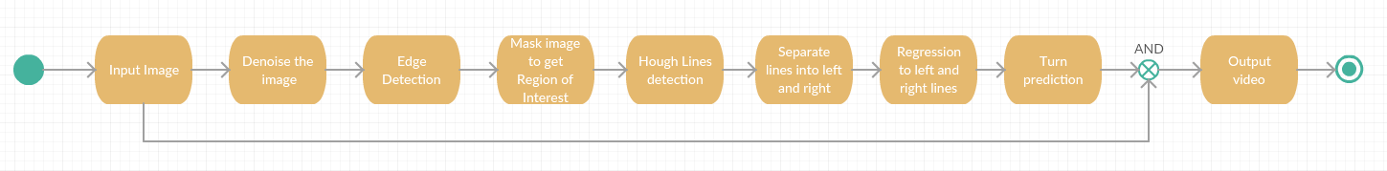
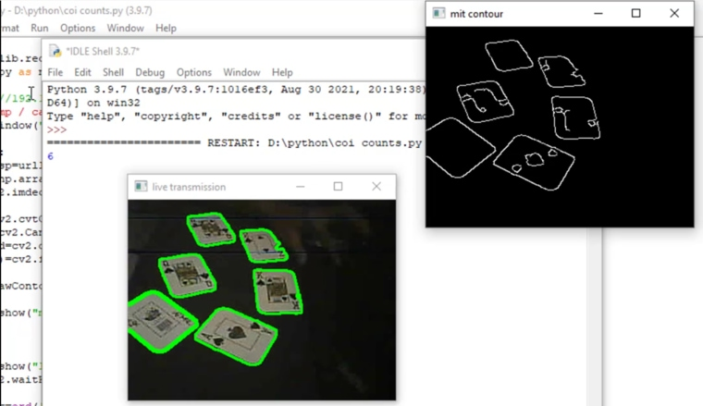
4. Thiết kế sơ đồ khối
Xử lý trực tiếp trên vi xử lý ESP32-CAM

Slide 20
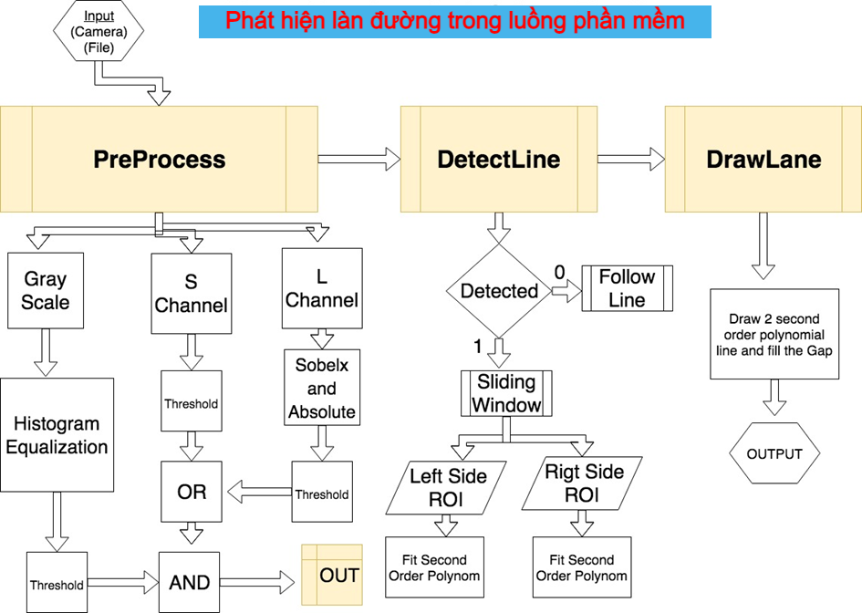
4. Thiết kế sơ đồ khối
Xử lý trên nền tảng FPGA
Xử lý trong luồng phần mềm

Slide 21
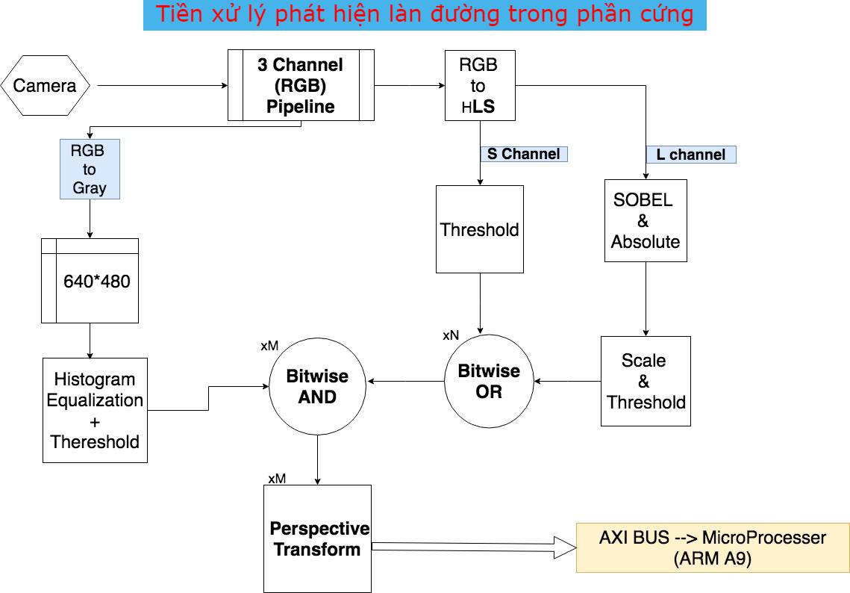
4. Thiết kế sơ đồ khối
Xử lý trên nền tảng FPGA
Tiền xử lý trên phần cứng

Slide 22

5. Hiện thực các khối xử lý
Hiện thực trên ESP32-CAM
Nhóm chỉ có thể thực hiện thao tác xử lý ảnh đơn giản đó là làm xám ảnh (grayscale). ESP32-CAM sẽ chụp ảnh (thang độ xám 160x120) và in ra Serial output với tốc độ 115200 baud. Sau đó sẽ in ra một dòng là “PREPARE TO CAPTURE TO FILE”.
Ta gọi hàm để tạo tệp jpg từ bộ đệm khung (frame2jpg_cb). Mở một Serial software có thể xử lý dữ liệu nhị phân và khi thấy dòng "PREPARE TO CAPTURE TO FILE", kích hoạt tính năng chụp tệp. Sau khi hoàn thành, dừng chụp và đổi tên tệp thành định dạng .jpg.

Slide 23
5. Hiện thực các khối xử lý
2. Hiện thực trên nền tảng FPGA
Thuật toán phát hiện làn đường bao gồm ba phần chính: Tiền xử lý, phát hiện làn đường, vẽ làn đường. FPGA Zedboard dòng ZYNQ-7000 của Xilinx được sử dụng làm “Hệ thống trên Chip” (SoC) để giải quyết vấn đề này.
Các nền tảng SDSoC và Vivado đã được sử dụng để thực hiện thuật toán phát hiện làn đường lập trình trên FPGA. Trên nền tảng SDSoC, thư viện "xfOpenCV" cũng được sử dụng.

Slide 24
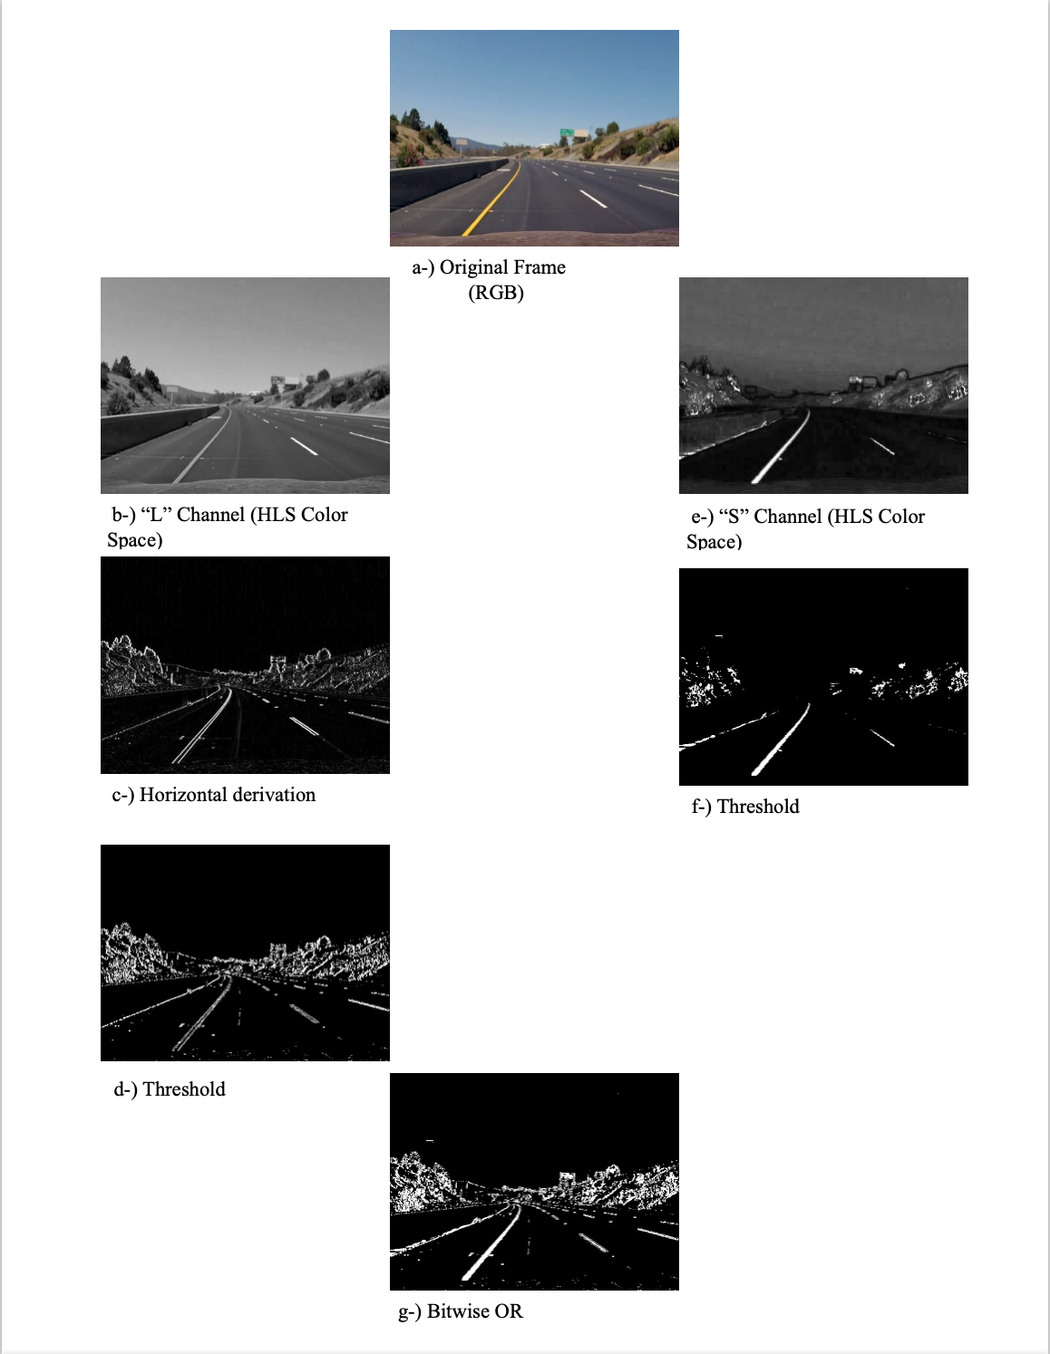
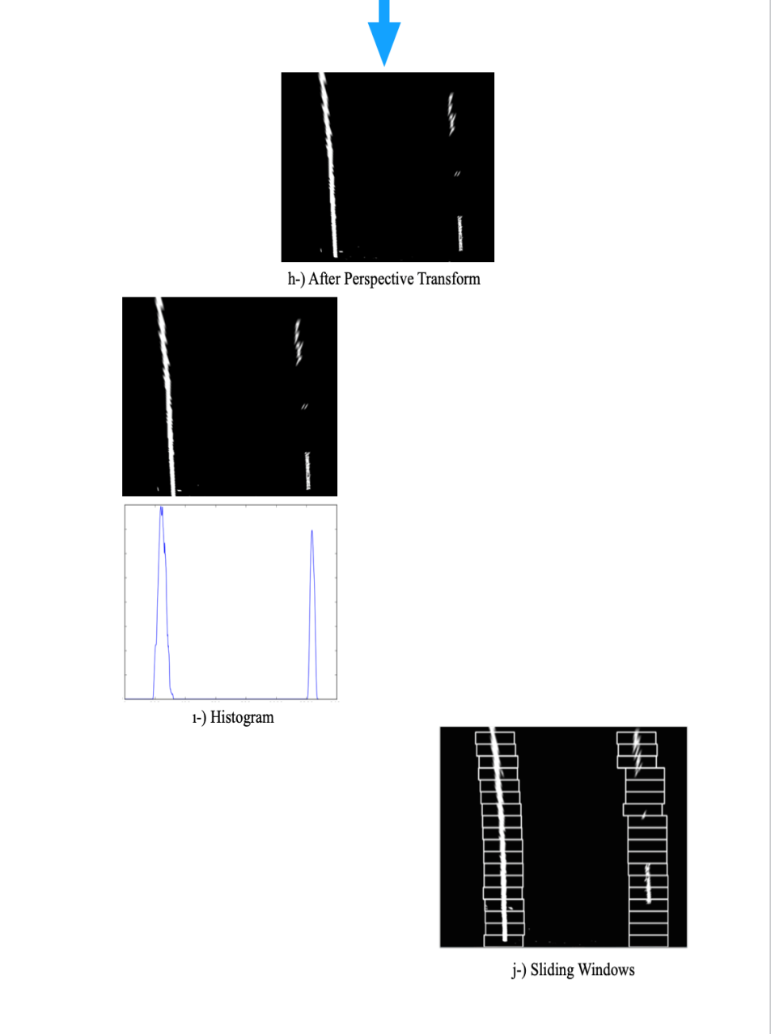
5. Hiện thực các khối xử lý
Một số ảnh đầu ra trong từng bước xử lý

Slide 25
5. Hiện thực các khối xử lý
Khối phần cứng và phần mềm trên FPGA
Một số phần của thuật toán được triển khai trong phần cứng để hiện thực “Hệ thống phát hiện làn đường” nhanh hơn.
Zedboard FPGA ZYNQ-7000 của Xilinx phù hợp vì thuật toán phát hiện làn đường có thể được tách biệt trên đó dưới dạng khối phần cứng và phần mềm.
Khối phần mềm có sẵn trên bộ xử lý ARM Cortex-A9; khối phần cứng sẽ được triển khai trong các ô logic.
Thuật toán được chia thành 2 phần: Chức năng tiền xử lý được thực hiện trong phần cứng (logic lập trình) và các chức năng khác được thực hiện trong phần mềm (phần mềm lập trình – Arm-A9).

Slide 26
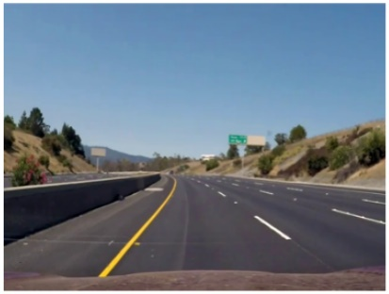
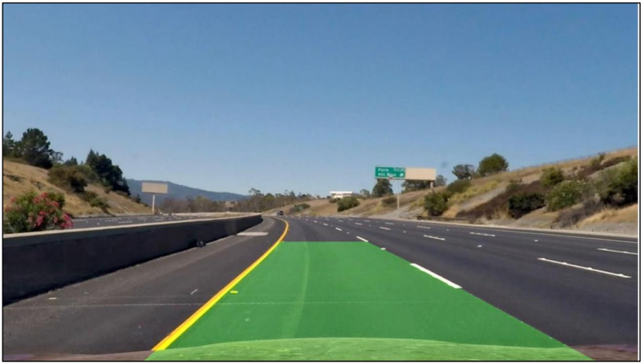
6. Đánh giá thực nghiệm và so sánh hiệu năng
1. Đánh giá thực nghiệm
Các làn đường đã được biểu thị theo các phương trình bậc 2, thuật toán phát hiện làn đường của nhóm đã có thể phát hiện các làn đường cả ở các khúc cua, ở tình huống ngoại cảnh khác nhau như trời râm, trời mưa, các làn đường được vẽ bằng các màu khác nhau,.... Nhưng ở những khúc cua gắt (như đường núi) thì thuật toán có thể phát hiện một phần làn đường.
- Xử lý trên phần mềm:
Trước xử lý trên phần mềm
Sau xử lý trên phần mềm

Slide 27
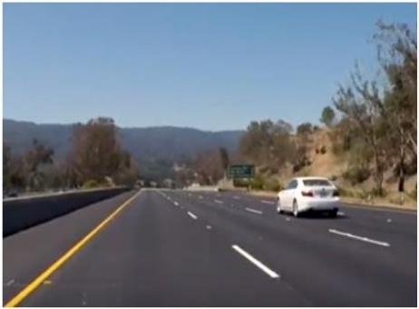
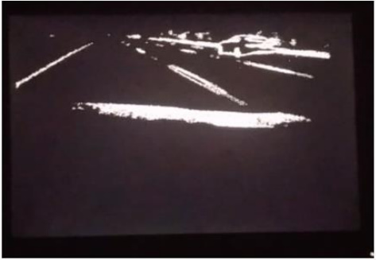
6. Đánh giá thực nghiệm và so sánh hiệu năng
- Tiền xử lý trên phần cứng FPGA:
Trước xử lý trên FPGA
Sau xử lý trên FPGA

Slide 28
6. Đánh giá thực nghiệm và so sánh hiệu năng
2. So sánh hiệu năng
Ta tiến hành so sánh hiệu năng của thuật toán phát hiện làn đường trên các nền tảng khác nhau cho Video lái xe trên đường cao tốc với độ phân giải 640x480.
Trên phần mềm:
Chức năng | Số lượng khung hình (frame) trong video | Thời gian xử lý chậm nhất (trên một khung hình) | Thời gian xử lý nhanh nhất (trên một khung hình) | Thời gian xử lý trung bình (trên một khung hình)
Tiền xử lý | 1260 | 81,71 ms | 8,21 ms | 36,99 ms
Tất cả các hàm | 1260 | 153,31 ms | 25,47 ms | 77,84 ms
Tiền xử lý / Tất cả các hàm (%) | - | 53,3% | 32,2% | 47,5%

Slide 29
6. Đánh giá thực nghiệm và so sánh hiệu năng
Trên nền tảng SDSoC (kết hợp hiện thực trên phần cứng và phần mềm FPGA:
Chức năng | Số khung hình (frame) xử lý | Thời gian xử lý (phần mềm) | Thời gian xử lý (phần cứng) | Tỉ lệ giảm thời gian xử lý (hiệu suất)
Tiền xử lý (chuyển đổi phối cảnh) | 1 | 157,07 ms | 113,76 ms | Giảm khoảng 28%
Tốc độ khung hình (FPS) | 1 | Khoảng 6,37 FPS | Khoảng 8,79 FPS | Hiệu suất tăng khoảng 1,38 lần

Slide 30
6. Đánh giá thực nghiệm và so sánh hiệu năng
3. Nhận xét
Sử dụng thư viện "xfOpenCV" với ngôn ngữ lập trình C++ thông qua nền tảng SDSoC (tổng hợp phần cứng mức cao) trên FPGA Zedboard đạt được tốc độ khoảng 8,78 khung hình/giây (FPS) cho chức năng tiền xử lý. Nếu khối phần cứng không được sử dụng và triển khai trong bộ xử lý, hiệu suất là khoảng 6,37 khung hình/giây (FPS).
=> Kết quả là cấu trúc SoC được triển khai trên Zedboard với nền tảng SDSoC và thư viện "xfOpenCV" sử dụng ngôn ngữ lập trình C++ đạt hiệu suất tốt hơn khoảng 1,38 lần so với giải pháp phần mềm thuần túy trên bộ xử lý.
Trên nền tảng VIVADO kết nối một ModuleCamera OV7670 đầu ra 25 MHz với ngôn ngữ đặc tả phần cứng Verilog. Chức năng tiền xử lý của thuật toán phát hiện làn đường được hiện thực trên bo mạch phát triển FPGA Zedboard và xử lý trong khoảng 12,3 ms tức là với tốc độ khung hình khoảng 81,3 khung hình/giây.
=> Kết quả này tốt hơn 3,01 lần so với giải pháp trên phần mềm và 18,4 lần so với giải pháp trên ARM Cortex A9 (667 MHz).

Slide 31
7. Demo
Để phù hợp cho việc demo, nhóm hiện thực Sobel Edge Detection trên FPGA, dùng MATLAB để lưu hình ảnh thang độ xám 8 bit, chuyển đổi hình ảnh thành dữ liệu thô (text) và ngược lại, tiếp theo với phần mềm “Modelsim” để mô phỏng và quan sát kết quả.
Độ phân giải của hình ảnh thang độ xám 8 bit là 640×480, vì vậy kích thước mô-đun RAM đầu tiên là 307200 byte. Bảng dưới đây hiển thị tên tệp và mô tả của từng tệp:
Tên file | Mô tả
core_sobel.v | Mã Verilog để triển khai phần cứng lõi Sobel
mem_sobel.v | Triển khai mô-đun RAM đầu tiên
main_sobel.v | Mô-đun chính có trình tạo dữ liệu ma trận 3 × 3
testbench_sobel.v | Mô-đun testbench thử nghiệm để khởi tạo, điều khiển và mô phỏng
top.v | Mô-đun top bao gồm các mô-đun khác
data.txt | File text gồm các pixels dữ liệu thô của hình ảnh đầu vào
result_img.txt | File text gồm các pixels dữ liệu thô của hình ảnh sau khi xử lý lọc Sobel
Testx.jpg (‘x’ là 1 số) | Các file hình ảnh đầu vào cho việc kiểm thử mô phỏng
result_img.jpg | Tập tin hình ảnh đầu ra sau khi xử lý ảnh qua giải thuật Sobel Edge Detection

Slide 32
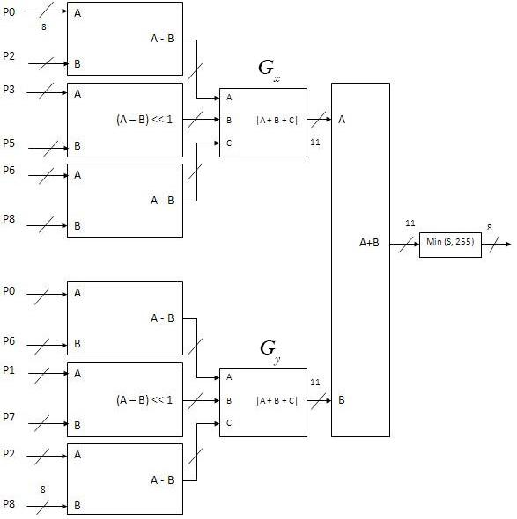
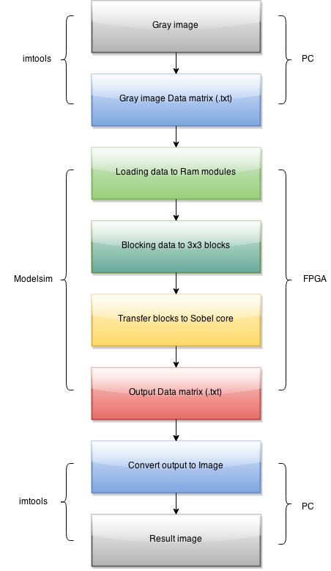
7. Demo
Sơ đồ chi tiết của lõi Sobel (Sobel core)
Quá trình hiện thực demo

Slide 33
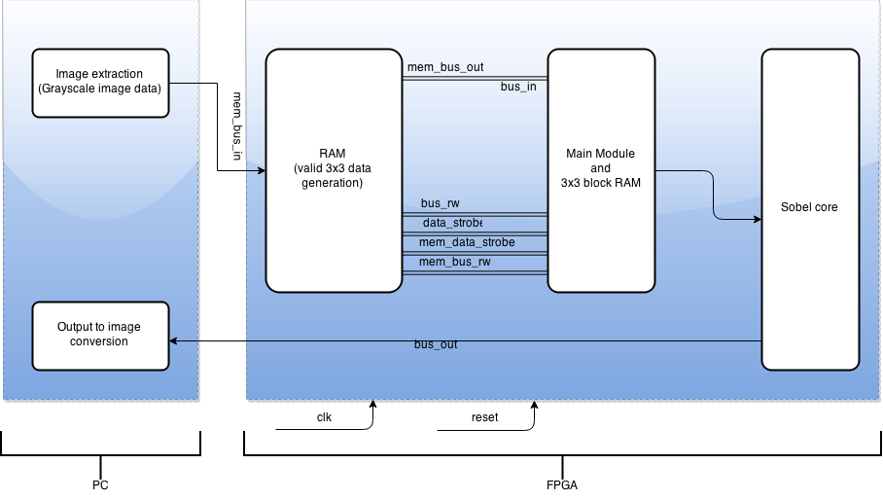
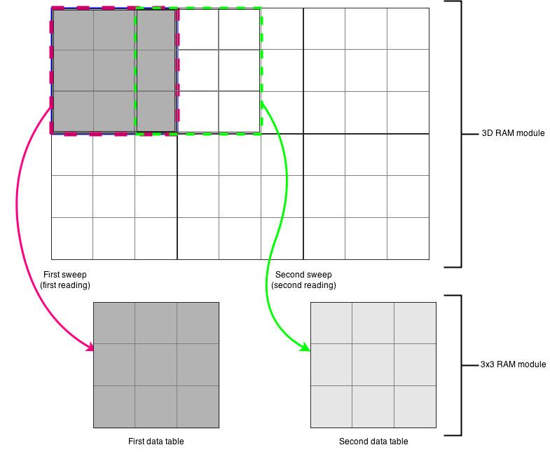
7. Demo
Sơ đồ hệ thống
Cấu trúc và chức năng của các mô-đun RAM

Slide 34
7. Demo
Các bước hiện thực trong quá trình demo:
1) Chuyển đổi hình ảnh thang độ xám 8-bit sang dữ liệu thô (text) thông qua MATLAB (hoặc các công cụ tương tự).
2) Biên dịch và mô phỏng trên Modelsim.
3) Chuyển đổi dữ liệu kết quả từ thô (text) thành hình ảnh có thể quan sát.
4) Cuối cùng, tệp file ảnh hiển thị kết quả hiện thực của nhóm đã được tạo và ta có thể thấy các cạnh/góc của hình ảnh được phát hiện.
Link video demo: https://youtu.be/J16mpLq8hCM.
Link Github source code: https://github.com/ULTIMATE-Mystery/Logic-Design-Project-Group-3-Semester-221-HCMUT/tree/Demo.

Slide 35
8. Tổng kết
Qua đề tài, các thành viên trong nhóm đã tích luỹ được kinh nghiệm, kiến thức trong việc xử lý ảnh nói riêng và trong lĩnh vực thị giác máy tính nói chung, đặc biệt là xử lý ảnh trên nền tảng vi xử lý và FPGA. Bên cạnh đó là cách phối hợp làm việc nhóm, phân chia công việc trong nhóm sao cho phù hợp và đạt hiệu quả.
Nhóm gặp những khó khăn như việc tiếp cận các kiến thức về xử lý ảnh, hiện thực thuật toán, tích hợp thuật toán lên nền tảng phần cứng,... Song song với đó là khó khăn về mặt trang thiết bị để thử nghiệm cũng như đánh giá hệ thống, nhóm đã cố gắng khắc phục để hoàn thiện đề tài.
Hướng phát triển tương lai của nhóm về đề tài sẽ là tối ưu thuật toán để tăng tốc độ xử lý cũng như độ tin cậy của thuật toán trong các điều kiện môi trường khác nhau để tiến tới đưa vào áp dụng trong thực tiễn.

Slide 36
CẢM ƠN QUÝ THẦY CÔ
ĐÃ LẮNG NGHE

